Slide 1
Cours 3
alternative de base, opérateurs de comparaison et opérateurs logiques

Slide 2
Contenu du cours
  Retour rapide sur le dernier cours
  Alternative de base
  Opérateurs de comparaison
  Opérateurs logiques
  Priorités d’évaluation
  Laboratoire #2

Slide 3
Retour sur le dernier cours
  Algorithme
    "un ensemble d’étapes qui permettent d’accomplir une tâche" (Cormen, 2013, p. 1)
  Programme
    Est une suite d'instructions écrites dans un langage de programmation, destinée à être exécutée par un ordinateur pour accomplir une tâche spécifique.
  Composants de base d’un programme
    Instructions (commandes élémentaires)
    Variables (stockent les données)
    Opérateurs de base (+, -, /, //)
  Structure générale d’un programme
    Initialisation
    Traitement
    Sortie

Slide 4
Retour sur le dernier cours
  Pourquoi Python ?
    Simple et lisible
    Communauté et ressources
    Polyvalent
  Types de données
    Entier (int)
    Nombre à virgule flottante (float)
    Chaîne de caractères (str)
    Booléen (bool)
  Fonctions utiles
    print()
    input()
  Transformation des données

Slide 5
Alternative de base

Slide 6
Définition
En programmation, une structure d'alternative, également connue sous le nom de structure conditionnelle, est un mécanisme de contrôle du flux d'exécution qui permet à un programme de prendre des décisions en fonction de certaines conditions.
Les structures d'alternative les plus courantes sont les instructions if, else if (ou elif selon le langage) et else. Ces instructions permettent de définir des chemins d'exécution différents en fonction des conditions évaluées.
Le principe de base est simple :
  Le programme évalue une condition.
  Si la condition est vraie, il exécute un bloc d'instructions.
  Sinon, il passe à une alternative (souvent avec un bloc else).

Slide 7
Syntaxe
Voici la syntaxe générale de la structure conditionnelle en Python :
if condition:
# Bloc d'instructions à exécuter si la condition est vraie
else:
# Bloc d'instructions à exécuter si aucune condition précédente n'est vraie

Slide 8
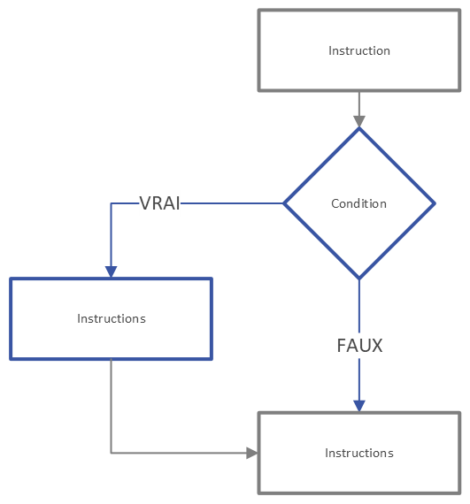
Schéma du SI

Slide 9
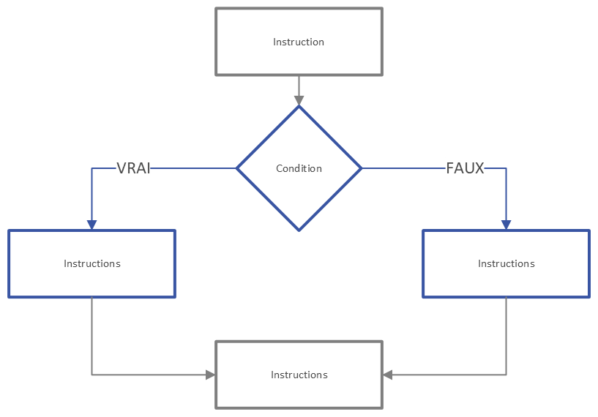
Schéma du SI-SINON

Slide 10
Exemple
Code
nombre : int = int(input(« Veuillez entrer un nombre »))
if nombre >= 0:
print("Le nombre entré")
print("est positif ou zéro")
else:
print("Le nombre est négatif")
Résultat (si l’utilisateur entre 5)
Le nombre entré
est positif ou zéro

Slide 11
Bloc d’instructions
  Plus d’une instruction peut être exécutée lorsque la condition est vraie ou fausse.
  En Python, pour démarquer un bloc d’instructions, on utilise l’indentation.
  Toutes les instructions qui sont alignées ensembles font partie du même bloc de code.
  Exemple précédent :
nombre : int = int(input(« Veuillez entrer un nombre »))
if nombre >= 0:
print("Le nombre entré")
print("est positif ou zéro")
else:
print("Le nombre est négatif")

Slide 12
Évaluation des conditions
Les conditions dans un if sont des expressions booléennes qui retournent soit True soit False. Les opérateurs couramment utilisés sont :
  Opérateurs de comparaison : ==, !=, <, >, <=, >=
  Opérateurs logiques : and, or, not

Slide 13
Exemple avec plusieurs conditions
Code
age : int = 20
nationalite : str = "française"
if age >= 18 and nationalite == "française":
print("Vous pouvez voter")
else:
print("Vous ne pouvez pas voter")
Résultat
Vous pouvez voter

Slide 14
Cas particulier : une condition unique
Code
temperature : int = 35
if temperature > 30:
print("Il fait très chaud aujourd'hui")
Résultat
Il fait très chaud aujourd'hui

Slide 15
Opérateurs de comparaison

Slide 16
Définition
Les opérateurs de comparaison sont utilisés pour comparer deux valeurs et déterminer leur relation.
Permet de répondre à des questions de type :
  Est-ce que deux valeurs sont égales ?
  Est-ce que l’une est supérieure/inférieures à l’autre ?
  Est-ce que deux valeurs sont différentes ?
Exemples
  Est-ce que 10 est égal à 5 ?
  Est-ce que 15 est inférieur à 20 ?
  Est-ce 8 est différent de 8 ?

Slide 17
Les opérateurs
Opérateur | Description | Exemple (a = 10, b = 5) | Résultat
== | Égal à | a == b | False
!= | Différent de | a != b | True
> | Supérieur à | a > b | True
< | Inférieur à | a < b | False
>= | Supérieur ou égal à | a >= b | True
<= | Inférieur ou égal à | a <= b | False

Slide 18
Exemple 1
Code
note : int = 15
if note != 20:
print("Vous n'avez pas la note maximale.")
else:
print("Félicitations, vous avez la note maximale !")
Résultat
Vous n'avez pas la note maximale.

Slide 19
Exemple 2
Code
vitesse : int = 60
if vitesse < 80:
print("Vous respectez la limite de vitesse.")
else:
print("Attention, vous roulez trop vite !")
Résultat
Vous respectez la limite de vitesse.

Slide 20
Opérateurs logiques

Slide 21
Définition
Les opérateurs logiques, aussi souvent appelés opérateurs "booléens", permettent de combiner plusieurs conditions et de prendre des décisions plus complexes en fonction de plusieurs critères.
Ils sont utilisés dans des expressions booléennes (retournant soit True, soit False) et sont souvent employés dans les structures de contrôle comme if, while, et les boucles.
En Python, les trois opérateurs logiques principaux sont :
  and
  or
  not

Slide 22
L’opérateur « and »
L'opérateur and permet de vérifier si toutes les conditions dans une expression sont vraies.
L’opérateur retourne True si toutes les conditions sont vérifiées, sinon il retourne False.
a | b | a and b
False | False | False
False | True | False
True | False | False
True | True | True

Slide 23
Exemple « and »
Code
identifiant_valide : bool = True
mot_de_passe_valide : bool = False
if identifiant_valide and mot_de_passe_valide:
print("Accès autorisé.")
else:
print("Accès refusé.")
Résultat
Accès refusé.

Slide 24
L’opérateur « or »
L'opérateur or permet de vérifier si au moins une condition dans une expression est vraie.
L’opérateur retourne True si au moins une condition est vérifiée, sinon il retourne False.
a | b | a or b
False | False | False
False | True | True
True | False | True
True | True | True

Slide 25
Exemple « or »
Code
age : int = 16
autorisation_parentale : bool = True
if age >= 18 or autorisation_parentale:
print("Vous pouvez participer à la compétition.")
else:
print("Vous ne pouvez pas participer.")
Résultat
Vous pouvez participer à la compétition.

Slide 26
L’opérateur « not »
L'opérateur not est utilisé pour inverser une valeur booléenne.
Si l'expression initiale retourne True, alors not la transforme en False, et vice-versa.
a | not a
False | True
True | False

Slide 27
Exemple « not »
Code
carte_acces_valide : bool = False
if not carte_acces_valide:
print("Carte invalide, accès refusé.")
else:
print("Accès autorisé.")
Résultat
Carte invalide, accès refusé.

Slide 28
Résumé
Opérateur | Description | Exemple (a = 10, b = 5) | Résultat
and | Vrai si les deux conditions sont vraies | (a > 5 and b > 1) | True
or | Vrai si au moins une des conditions est vraie | (a > 15 or b > 1) | True
not | Inverse la valeur booléenne | not (a > 5) | False

Slide 29
Utilisation combinée
On peut combiner plusieurs opérateurs pour formuler des conditions plus complexes.
Code
age = 17
diplome = True
lettre_recommandation = False
if (age >= 18 and diplome) or lettre_recommandation:
print("Admission acceptée.")
else:
print("Admission refusée.")
Résultat
Admission refusée.

Slide 30
Priorités d’évaluation
Voici une table de priorité d’évaluation des divers opérateurs Python vus jusqu’à présent:
Opérateur | Description
() | Parenthèses
*, /, //, % | Opérateurs arithmétiques – multiplication et division
+, - | Opérateurs arithmétiques – addition et soustraction
==, !=, >, >=, <, <= | Opérateurs de comparaison
not | Opérateur logique – négation
and | Opérateur logique – conjonction
or | Opérateur logique - disjonction

Slide 31
Exercices
Déterminer si les expressions suivantes retournent True ou False.
Expression | Résultat
4 > 2 and 3 < 5 | True
7 == 7 or 5 != 5 | True
not (10 <= 10) | False
("chat" != "chien") and (2 + 2 == 4) | True
(8 >= 8) and (3 > 5) | False
(5 < 3) or (7 > 6 and 1 == 1) | True
not (5 != 5 or 2 < 1) | True
(6 <= 6 or 4 > 9) and (2 + 3 == 5) | True

Slide 32
Résumé
Opérateurs de comparaison
  Comparer deux valeurs et déterminer leur relation.
  ==, !=, >, <, >=, <=
Opérateurs logiques
  Combiner plusieurs conditions; prendre des décisions plus complexes en fonction de plusieurs critères.
  and, or, not
L’alternative de base
  Mécanisme de contrôle du flux d'exécution qui permet à un programme de prendre des décisions en fonction de certaines conditions.
  if, else, elif

Slide 33
Laboratoire #2

